Slide 1
放課後Plat
ユーザガイド
改訂履歴
Rev | 改訂日 | 改訂内容 | 更新者
1.0 | 2019/08/19 | 新規作成 | 放課後NPO
1.1 | 2020/08/18 | メニュー画面の更新 等 | 放課後NPO

Slide 2
目次
１．「放課後Plat」 への入会登録
（１）入会登録（保護者情報の登録）
（２）本登録（パスワードの設定）
（３）緊急連絡先の登録
（４）お子さんの情報の登録
２．連絡帳（アフタースクールへの問合せ）
３．アフタースクールの利用予約
（１）レギュラー利用のお申込み／解約
（２）スポット利用のお申込み
（３）日々の予約内容の確認・変更
（欠席連絡・スポットキャンセル・お弁当の申込/変更）
（４）定期プログラムの予約・解約
（５）スペシャルプログラムの予約
４．FAQ

Slide 3
動作環境等
「放課後Plat」の動作環境
最新版に対応しているブラウザは以下となります。
・Safari ・Google chrome ・Edge ・Firefox
※Internet Explorerの場合はサポートしていないため、動作しない場合があります。
※PC、スマートフォン、タブレットのいずれでもご利用いただけます。
※登録メールや新システムから送信されるメールは、plat_support_noreply@npoafterschool.org名義で以下のサーバを経由して送られます。
ドメイン指定受信設定が必要な方は、以下のメールを受信できるよう予め設定してください。
@chatter.salesforce.com
@salesforce.com
@npoafterschool.org
その他、迷惑メールフォルダに自動で振り分けられてしまう場合に、受信できない場合がありますので、お使いのメールの設定をご確認ください。
「放課後Plat」での会員登録のしくみ
放課後PlatではログインIDとして保護者の方のメールアドレスをご登録いただきます。
ごきょうだいでアフタースクールを利用されている場合は、各ご家庭で１つログインIDをご登録いただけば、アフタースクールをご利用の全てのお子さんの情報のアフタースクール利用についての手続きを行うことができます。 口座引落のご請求もごきょうだい分すべてが1回のご請求で合算されます。
※ログインIDとして使用するメールアドレスを、ご家庭で複数ご登録いただくことはできません。
父 ホウカゴイチロウ
子 ホウカゴハナコ
houkago@*****.com
子 ホウカゴタロウ

Slide 4
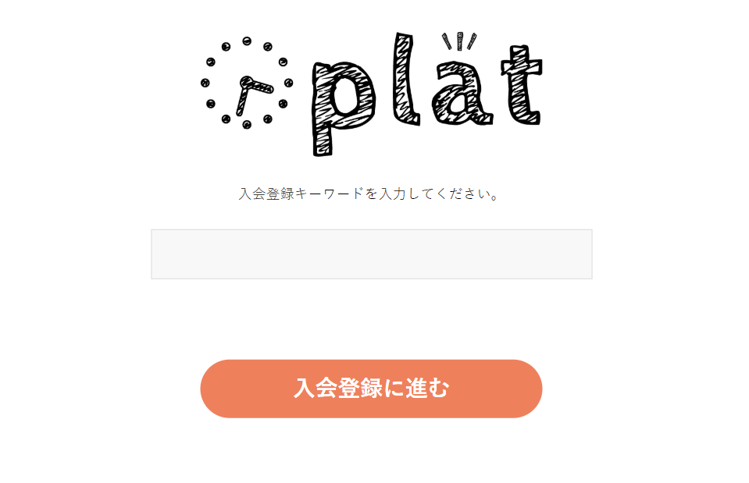
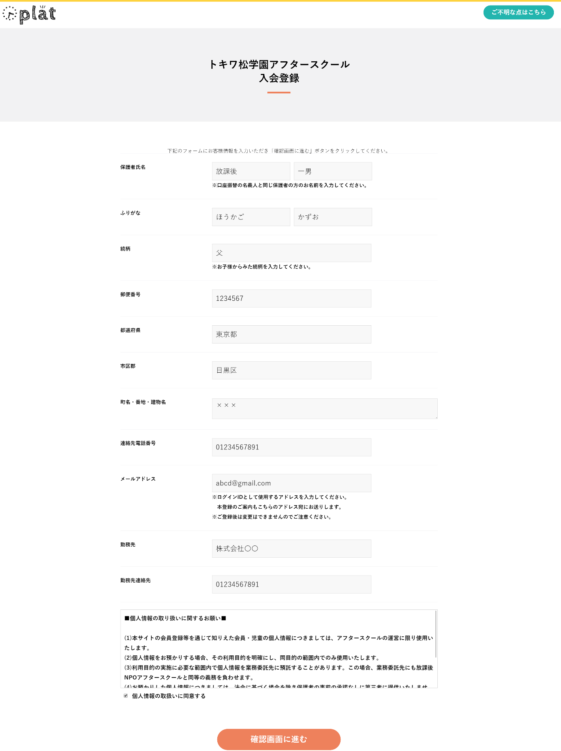
１．「放課後Plat」 への入会登録
入会登録（保護者情報の登録）
入会登録サイトのURLにアクセスし、保護者情報・メールアドレス等の登録を行います。
入会登録サイト
https://npoafterschool.secure.force.com/plat/
１．キーワードを入力して
「入会登録に進む」をクリック
入会登録キーワードは、別途配布している
ご案内をご参照ください。
２．保護者情報のすべての項目を入力し、
「確認画面に進む」をクリック
💡ご登録の際の注意事項
✓保護者氏名
✓メールアドレス
✓個人情報の取り扱いに同意する
口座振替の名義人と同じ保護者の方の
お名前でご登録ください
ここで登録したメールアドレスを「放課後Plat」の
ログインIDとして使用します。
※入退室メールの受信先や緊急連絡先は、
入会登録後の本登録画面で別途追加で
ご登録いただくことができます。
内容をよくお読みの上、チェックを入れてください

Slide 5
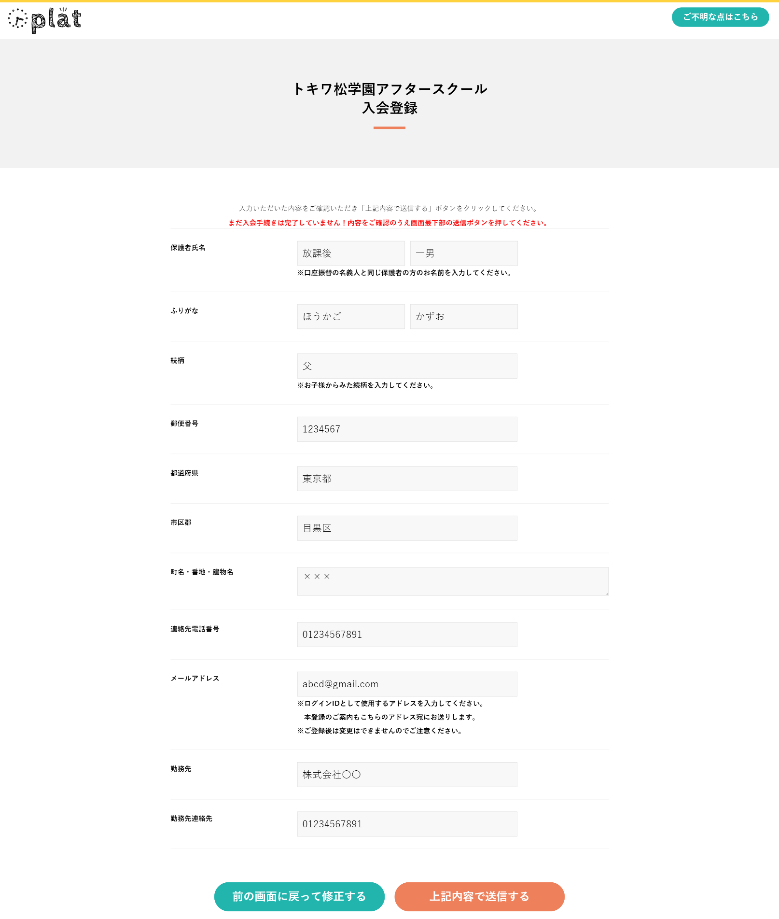
１．「放課後Plat」 への入会登録
3 ．前の画面で入力した内容が問題なければ
「上記内容で送信する」をクリック
修正が必要な場合は
「前の画面に戻って修正する」をクリック
※※ブラウザの「戻る」ボタンは使用しないで
ください！！
４．入会登録完了
このとき、最初の画面で入力したメールアドレス宛に
本登録のご案内メールが送信されます。
メールが届いているか必ずご確認ください。

Slide 6
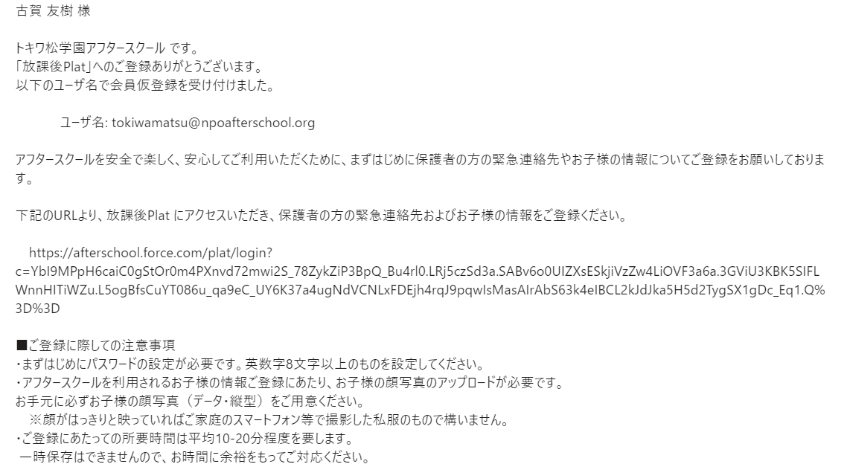
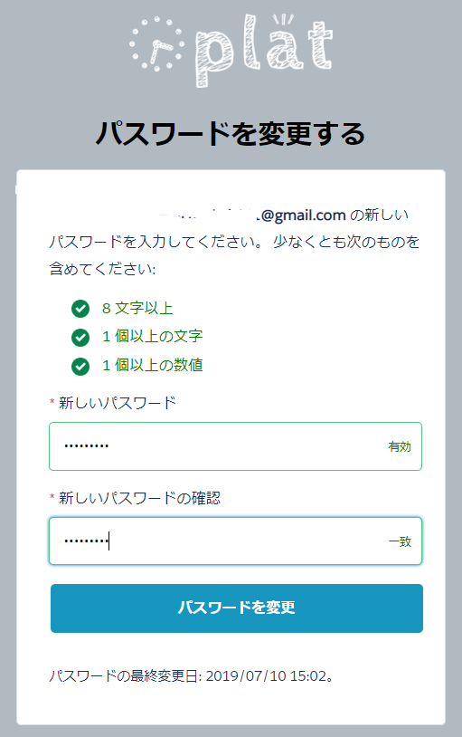
１．「放課後Plat」 への入会登録
（２）本登録（パスワードの設定）
「放課後Plat」から送信されたメールに記載のリンクにアクセスし、パスワードを設定する
１．前頁にご登録したメールアドレス宛に下記メールが送信されます。
メール本文内のご案内をご確認のうえ、メール本文内のリンクをクリック
メールタイトル 【星美アフタースクール】「放課後Platにようこそ：本登録にお進みください
２．「放課後Plat」 にログインするためのパスワードを設定し「パスワードを変更」をクリック

Slide 7
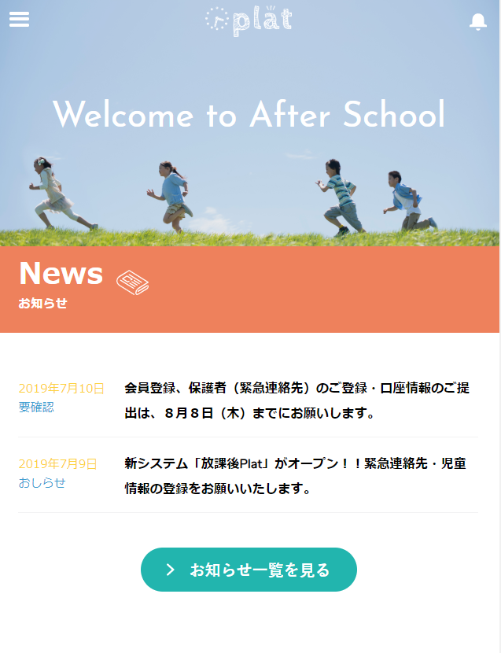
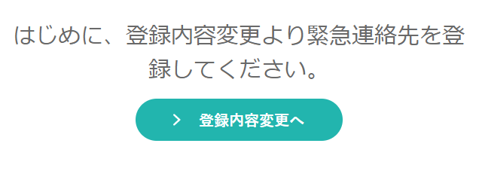
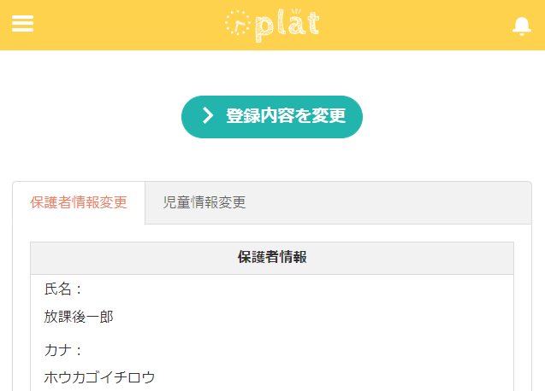
１．「放課後Plat」 への入会登録
（3）緊急連絡先の登録
続けて、保護者の方の緊急連絡先を３つ以上登録してください
✓電話番号のみ、すべて異なる番号をご登録いただく必要があります。
１ ．放課後Platにログインし、画面下部の
「登録内容変更へ」をクリック
通常、パスワード設定後そのままお進みいただくと
放課後Platに自動ログインしますが、パスワード
設定後にいったんログアウトし、改めて放課後Plat
にログインする場合は以下のURLから
本マニュアルの(1)(2)で登録したメールアドレスと
パスワードでログインしてください。
https://afterschool.force.com/plat/s/login/
２．画面上部の「登録内容を変更」をクリック

Slide 8
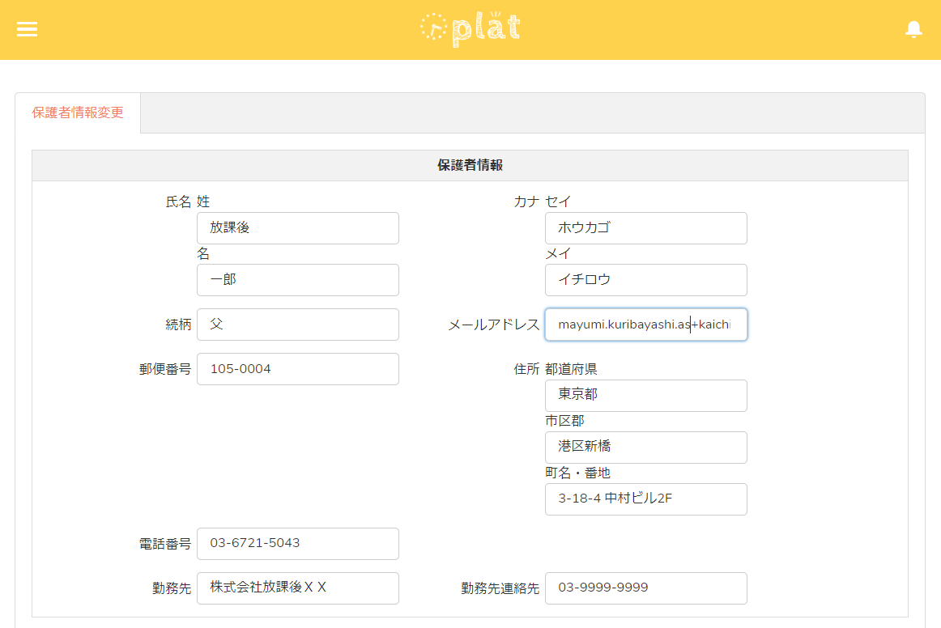
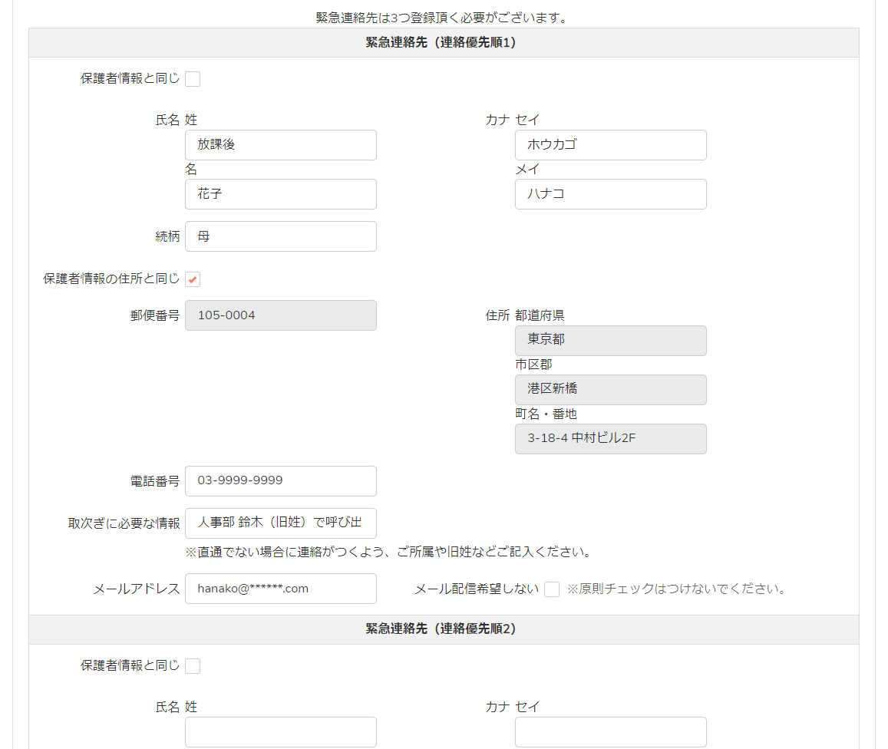
１．「放課後Plat」 への入会登録
３．緊急連絡先１～３まで（緊急連絡先４は任意）をご登録ください。
緊急時にご連絡可能な連絡先を
３つめまでは必ずご登録ください。
なお、緊急連絡先の電話番号は、
✔お子さんがアフタースクールにいる間に連絡がつく番号
✔すべて異なる番号を入力してください。
✔どうしても2つしか登録できない場合は、
0000など明らかにダミーとわかるもの
を入力してください。
すべて入力したら、最後に「確認」をクリック

Slide 9
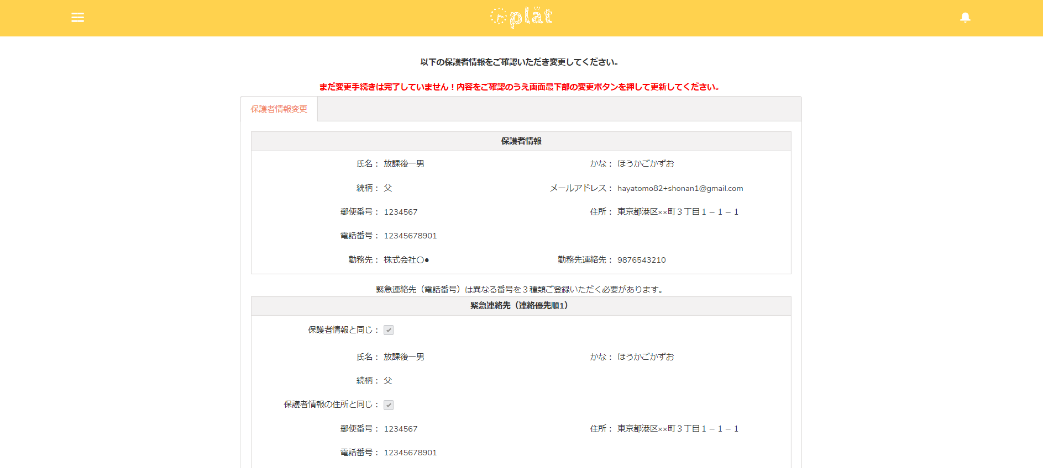
１．「放課後Plat」 への入会登録
４ ．前の画面で入力した内容が問題なければ「保護者情報変更」をクリック
修正が必要な場合は「戻る」をクリック
※※ブラウザの「戻る」ボタンは使用しないで
ください！！
５ ．登録が完了したら、画面上部に登録完了のメッセージが表示される。

Slide 10
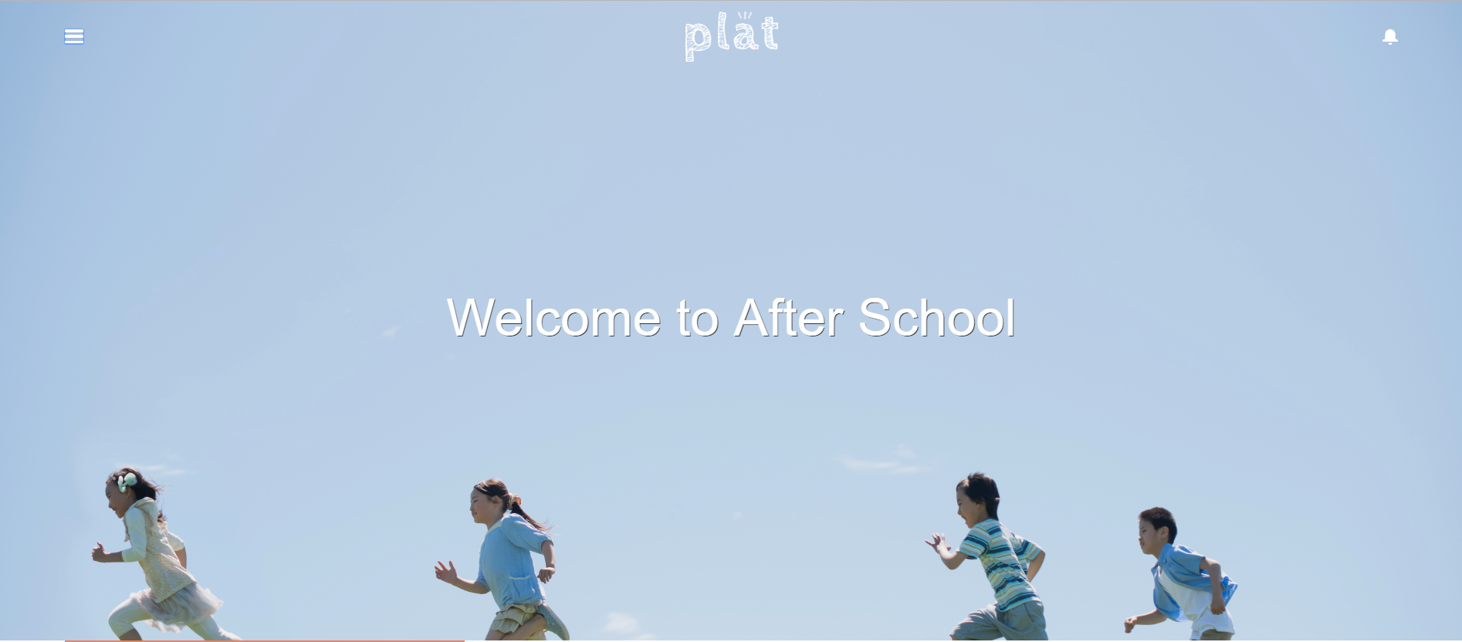
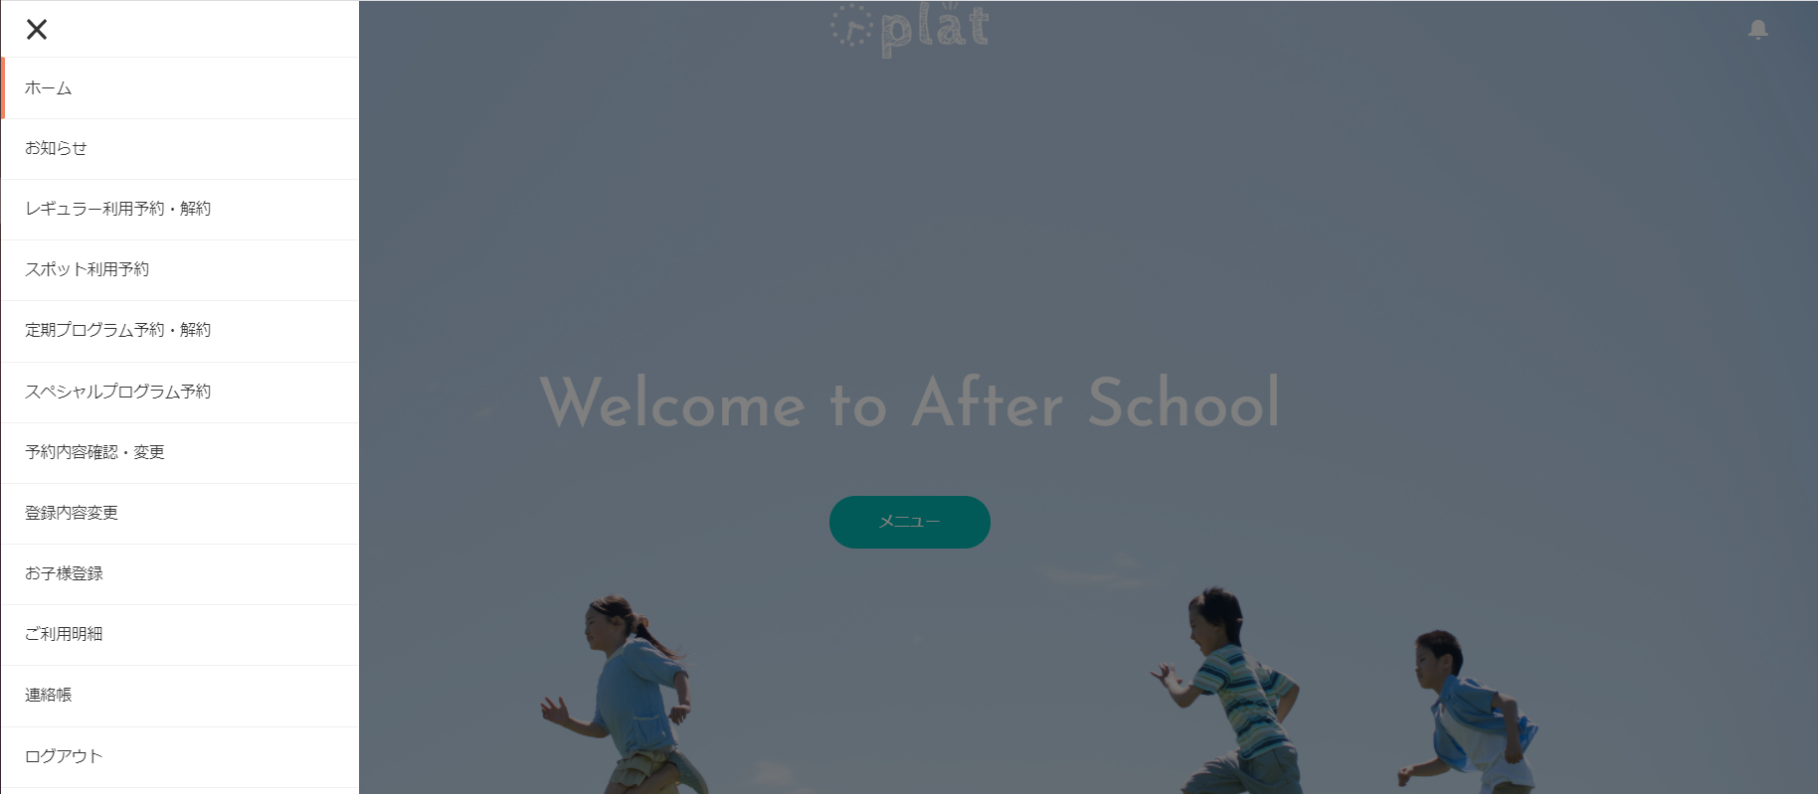
１．「放課後Plat」 への入会登録
（４）お子さんのご登録
続けて、アフタースクールを利用するお子さんの情報をご登録ください。
ごきょうだいでご利用の場合は、全員分ご登録ください。
緊急連絡先登録画面から自動で児童登録画面が表示された方は、以下１．２．を飛ばして
次のページにお進みください。
１ ．放課後Platにログインし、画面左上の3本線をクリック（メニューが表示されます）
２ ．「お子さん登録」をクリック

Slide 11
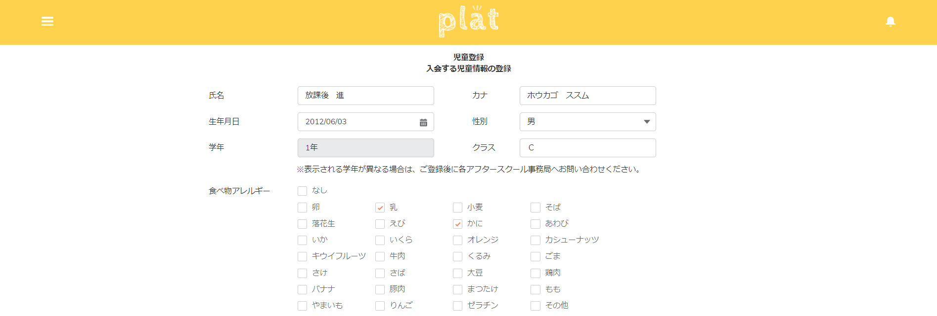
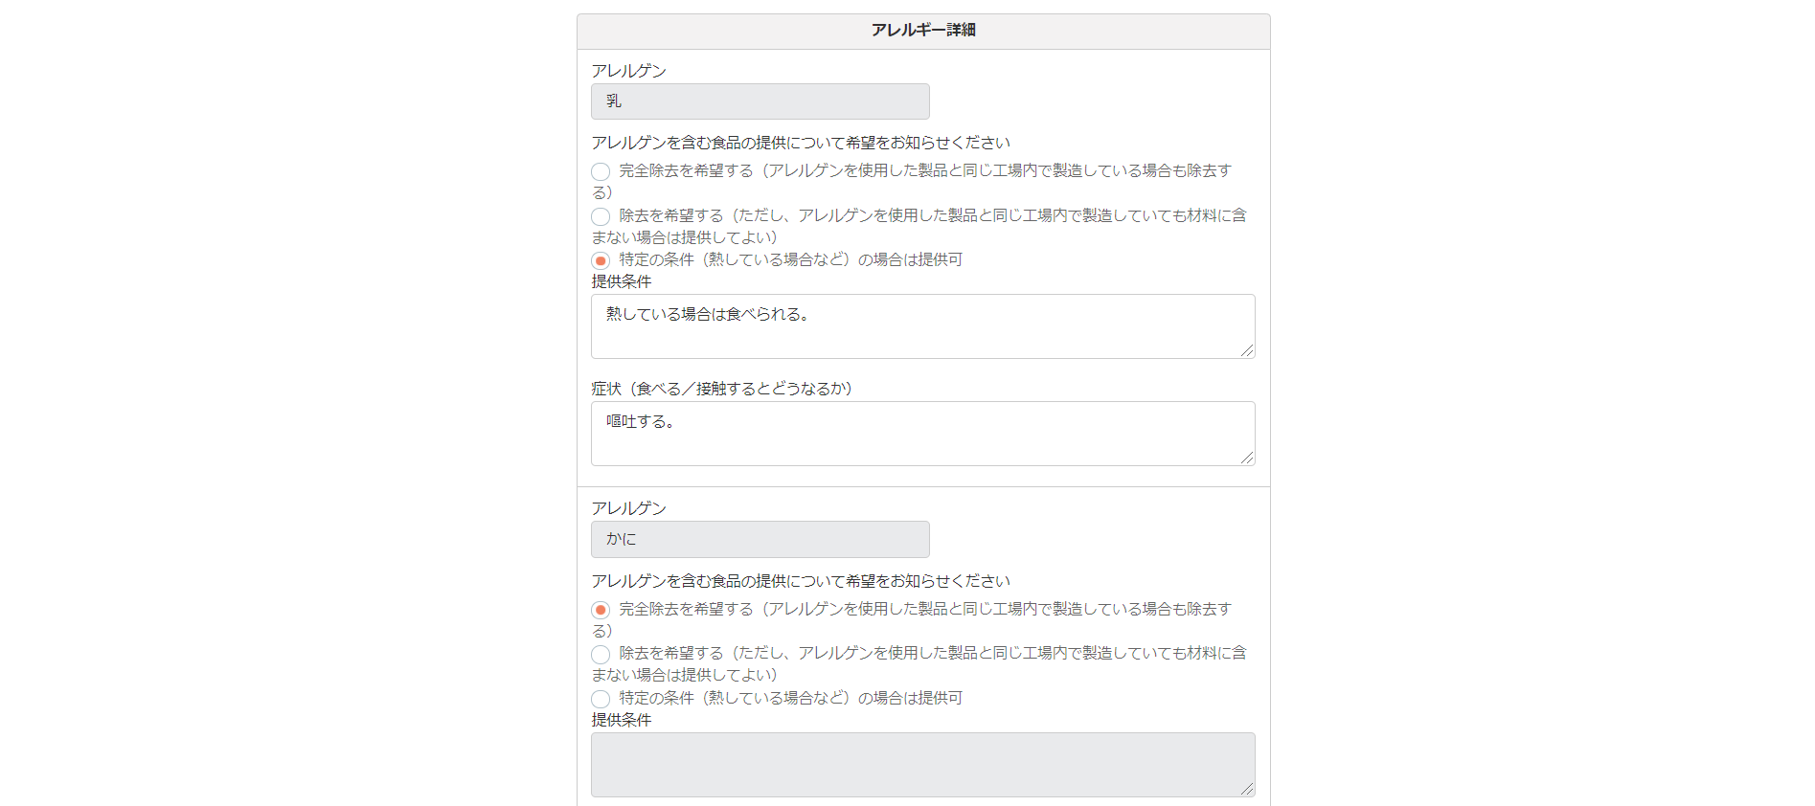
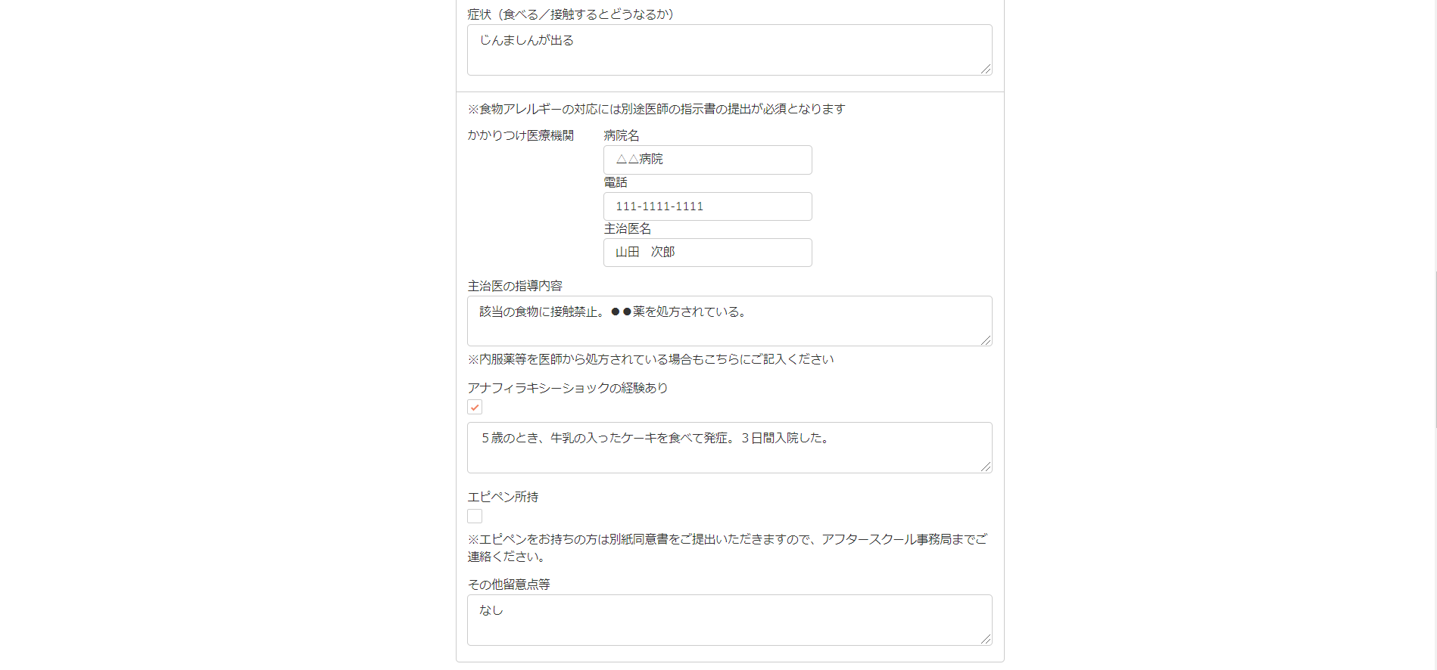
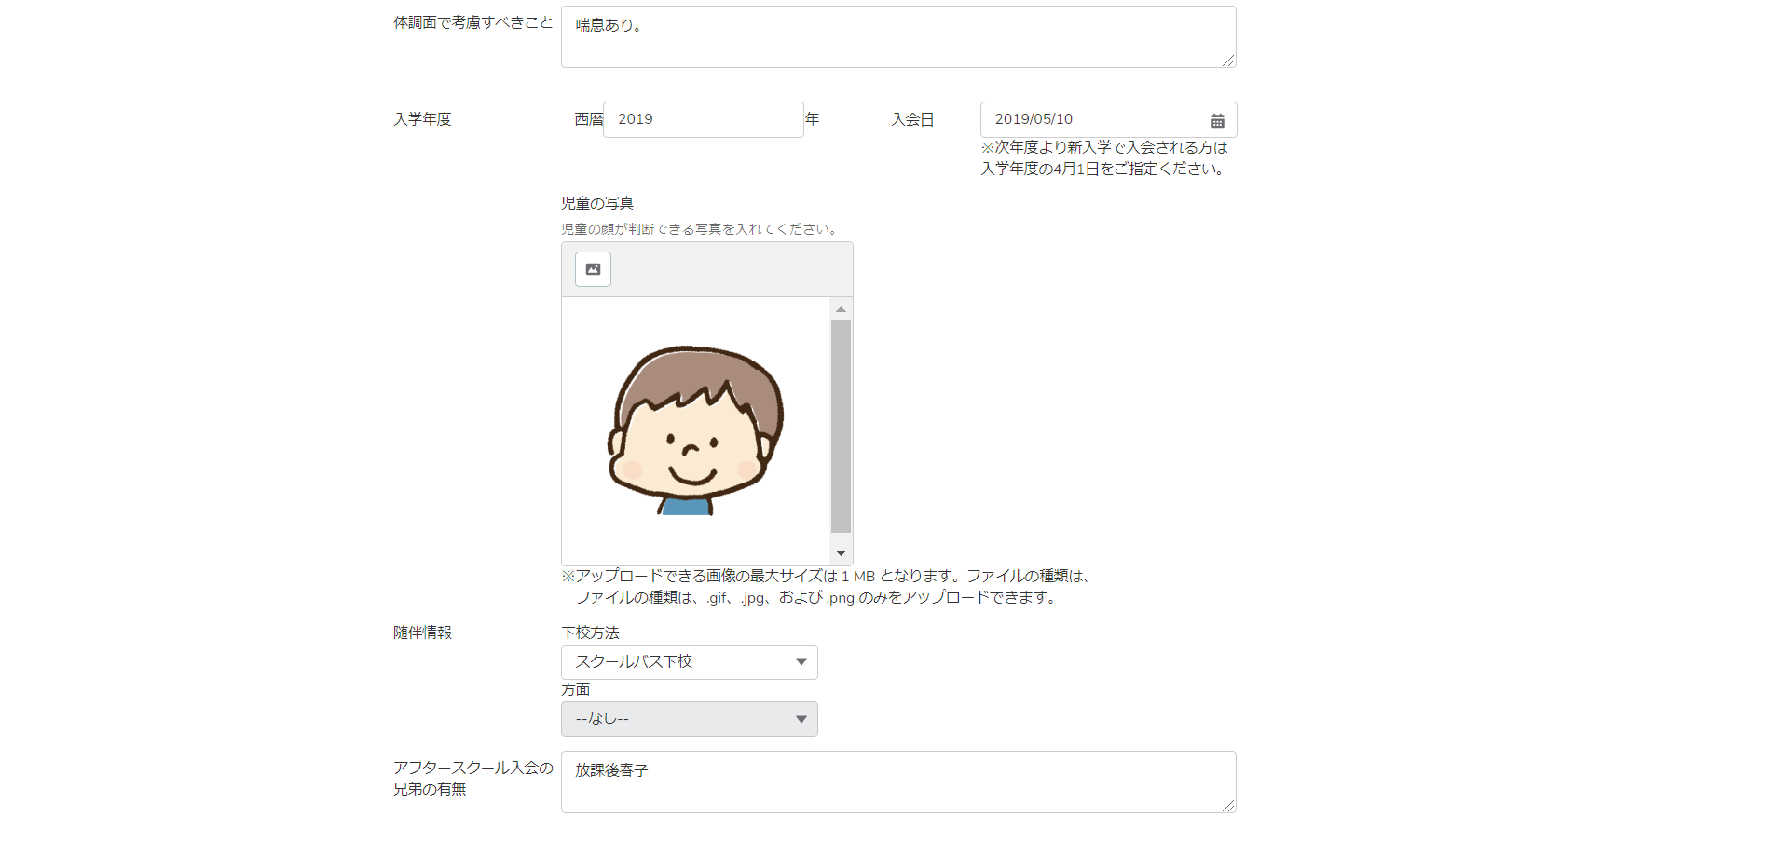
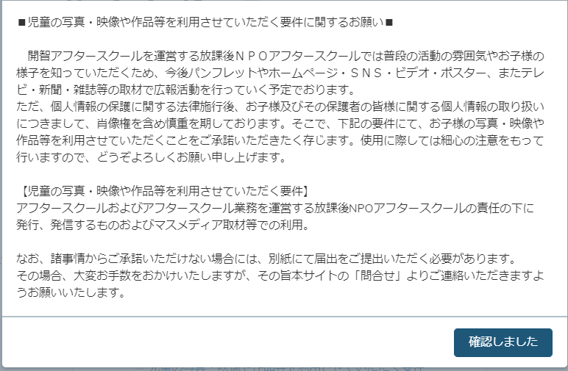
１．「放課後Plat」 への入会登録
3 ．アフタースクールを利用するお子さんの情報を入力し、「登録内容の確認」をクリック
食べ物アレルギー
食べ物アレルギーにチェックを入れると、
アレルギーの数だけ詳細な情報を入力いただく
画面が表示されます。
食べ物アレルギーは、医師から診断を受けた
もののみご記入ください。
また、該当の方には別途医師の指示書のご提出
をお願いする場合があります。
入会日
入会日がご不明の場合は、
「入学年度の04/01」とご記入ください
お子さんの写真
お子さんの顔がはっきりと映っている縦型の写真を
アップロードしてください。
（ご家庭で撮影された私服の写真で登録可）
お子さんの写真・映像や作品を利用させていただく要件
青い文字をクリックすると、詳細が表示されます。
内容をご確認いただき、「確認しました」をクリックす
ると、青文字の左に自動でチェックがつきます。
すべて入力したら、最後に「登録内容の確認」をクリック

Slide 12
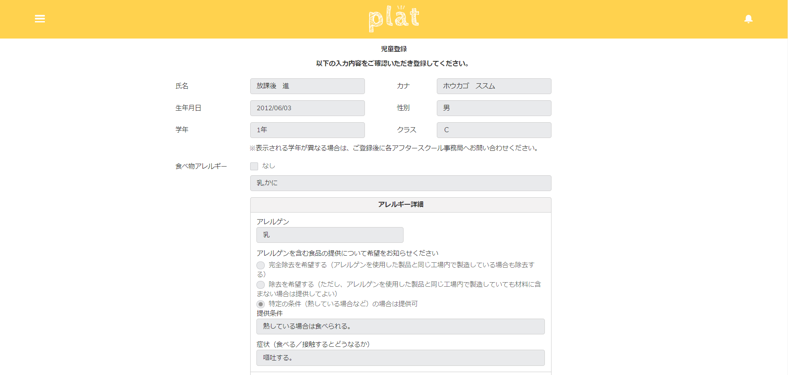
１．「放課後Plat」 への入会登録
４ ．前の画面で入力した内容が問題なければ
「登録」をクリック
修正が必要な場合は「戻る」をクリック
続けて他の児童（アフタースクールを利用する
他のごきょうだい）を登録する場合は
「続けて児童登録」をクリック
（再度前頁３．の画面が表示されますので
同様にご入力ください）
※※ブラウザの「戻る」ボタンは使用しないで
ください！！
５．以上で入会登録は完了です。

Slide 13
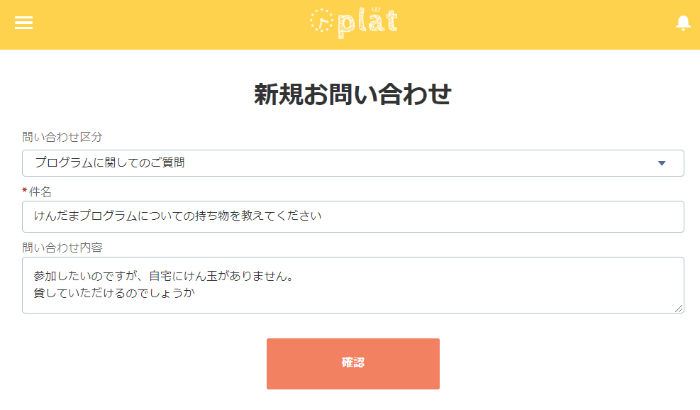
２．連絡帳（アフタースクールへの問合せ）
アフタースクールへのご連絡方法について
アフタースクールの利用方法、お子さんに関するご相談事など、放課後Platの「連絡帳」から
ご連絡ください。追ってアフタースクールのスタッフより返信いたします。
１ ．メニューの「連絡帳」をクリック
２ ．「新規問い合わせ」をクリック
３ ．該当する問合せ区分を選択し、
件名、問い合わせ内容を入力し
「確認」をクリックするとお問い合せが
送信されます。

Slide 14
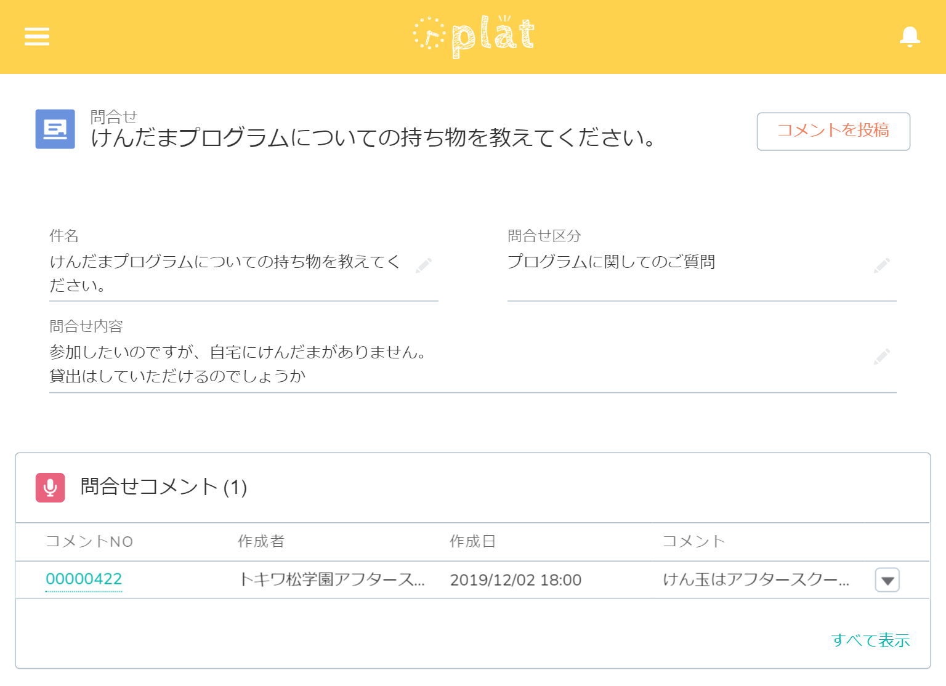
２．連絡帳（アフタースクールへの問合せ）
アフタースクールへのご連絡方法について
アフタースクールの利用方法、お子さんに関するご相談事など、放課後Platの「連絡帳」から
ご連絡ください。追ってアフタースクールのスタッフより返信いたします。
４ ．再度メニュー → 「連絡帳」をクリック
すると、私の問い合わせの下に、問い合わせ
内容が表示されます。
問合せ件名クリックすると詳細画面が開きます。
５ ．コメント欄にアフタースクールスタッフからの
お問い合わせへの回答が表示されます。
（コメントが投稿されるとメールでも通知されます）
さらに返信したい場合は「コメントを投稿」から
コメントを登録してください。
💡連絡帳とは
アフタースクールのご利用にあたって、スタッフからお子さんの様子や忘れ物、ご利用内容の確認等でご連絡する際にも、この連絡帳にメッセージが届きます。
スタッフからのご連絡の際にも、ご登録のメールアドレス宛にその旨通知されますので、メールに記載のリンクより内容をご確認ください。

Slide 15
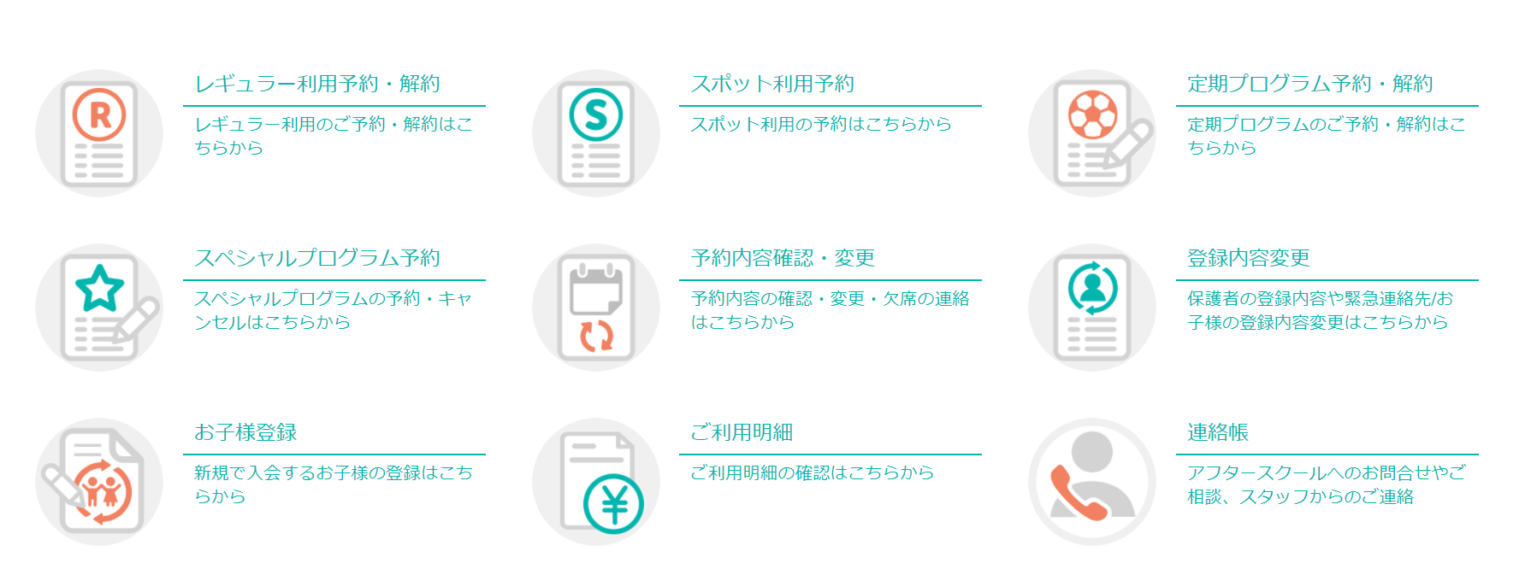
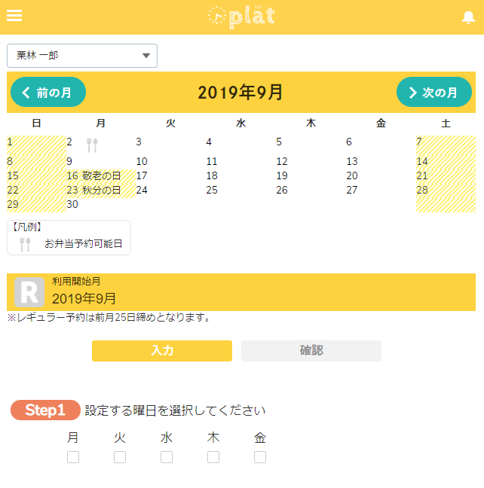
３．アフタースクールの利用予約
（１）レギュラー利用のお申込み／解約
レギュラー利用のご予約・解約は「レギュラー利用予約・解約」より行っていただくことができます。
１ ．メニューを開き、「レギュラー利用予約・解約」をクリック
２ ．利用したい曜日を選択し、予約情報を入力します。
表示されているお子さんのお名前
ごきょうだいがいらっしゃるご家庭は、お名前が表示されているお子さんについて予約を行います。
××
利用開始月
カレンダで表示されている月が利用開始月となります。
利用を開始したい月と異なる場合は「次の月」ボタンを押して、利用を開始したい月のカレンダを表示させてください。
Step1 利用したい曜日を選択する
（新規予約の場合）
レギュラー利用を申し込みたい曜日を選択してください。
（解約の場合）
解約月のカレンダを表示させ、解約する曜日のチェックを外します。

Slide 16
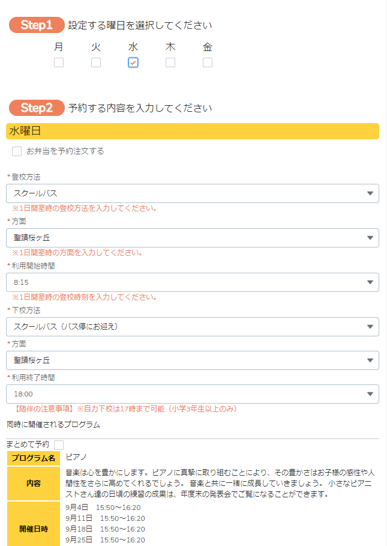
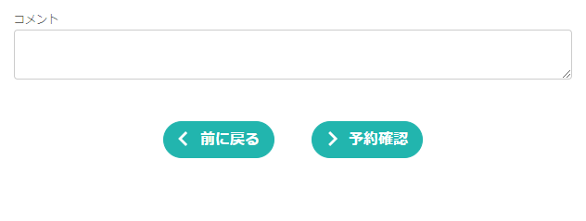
３．アフタースクールの利用予約
（１）レギュラー利用のお申込み／解約
レギュラー利用のご予約・解約は「レギュラー利用予約・解約」より行っていただくことができます。
３．曜日を選択すると、Step2の予約する内容が入力できるようになります。画面の指示に従い入力してください。
お弁当を予約注文する
レギュラー利用日にお弁当を注文することが多い場合は、チェックをおすすめします。
選択した曜日にお弁当を注文可能な日がある場合のみチェックが可能です。（お弁当予約の申し込み締め切り日まではキャンセルすることができます）
※お申込可能な期間は各アフタースクールにより年度ごとに異なり、変更になる場合があります。
自力登校
登校方法・方面・利用開始時間
学校の授業がなく、朝からアフタースクールが開室している場合の主な登校方法や利用開始時間をご登録ください。
---選択してください---
8:30
随伴
下校方法・方面・利用終了時間
選択肢から選んでご登録ください。
〇△駅
小田急鵠沼海岸
17：30
17:00
同時に開催されるプログラム
この曜日に開催されるプログラムがある場合、レギュラー予約と一緒に予約することができます。
プログラムの内容をご確認のうえ「まとめて予約」にチェックをしてください。
（この曜日に開催するプログラムがない場合や、申込時期ではない場合は表示されません）
４．すべての入力が完了したら「予約確認」をクリックすると確認画面が表示されます。
最後に「予約登録」を押してください。予約が登録／解約されるとメッセージが表示されます。

Slide 17
３．アフタースクールの利用予約
（２）スポット利用のお申込み
スポット利用のご予約は「スポット利用予約」より行っていただくことができます。
ご利用申し込み時に、同日に開催される申込可能なプログラムのご予約も一緒に行えます。
１ ．メニューを開き、「スポット利用予約」をクリック
２ ．利用したい日を指定し、予約情報を入力します。
表示されている児童名
ごきょうだいがいらっしゃるご家庭は、お名前が表示されているお子さんについて予約を行います。
××
19
Step1 利用したい日付を選択する
スポット利用を申し込みたい日を選択してください。

Slide 18
３．アフタースクールの利用予約
（２）スポット利用のお申込み
スポット利用のご予約は「スポット利用予約」より行っていただくことができます。
ご利用申し込み時に、同日に開催されるプログラムのご予約も一緒に行えます。
19
お弁当を予約注文する
ご予約日にお弁当を注文することができる場合のみチェックができます。
スポット利用とあわせてお弁当の予約注文を希望する場合はチェックしてください。
登校方法・方面・利用開始時間
学校の授業がなく、朝からアフタースクールが開室している場合の主な登校方法や利用開始時間をご登録をお願いします。
学校授業後に開校する日は「下校後」にチェックがつきます。
随伴
下校方法・方面・利用終了時間
選択肢から選んでご登録ください。
〇△駅
小田急鵠沼海岸
17：30
17:00
同時に開催されるプログラム
この日に開催されるプログラムがある場合、スポット予約と一緒に予約することができます。
プログラムの内容をご確認のうえ「まとめて予約」にチェックをしてください。
（この日に開催するプログラムがない場合は表示されません）
４．すべての入力が完了したら「予約確認」をクリックすると確認画面が表示されます。
最後に「予約登録」を押してください。予約が登録されるとメッセージが表示されます。

Slide 19
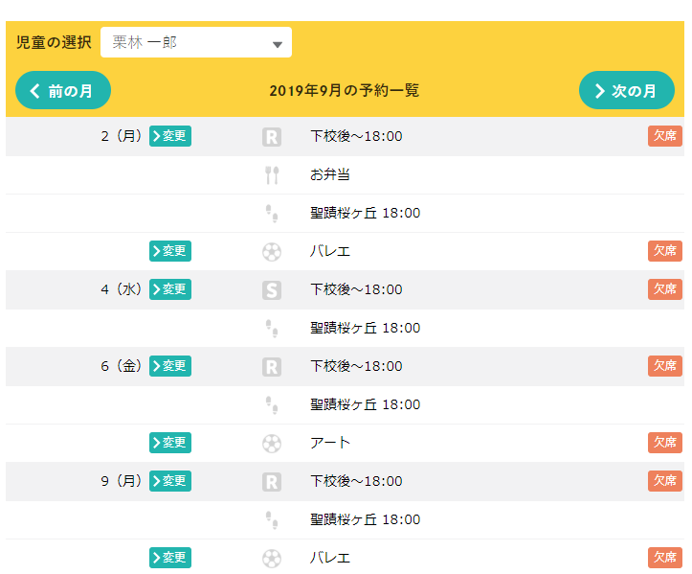
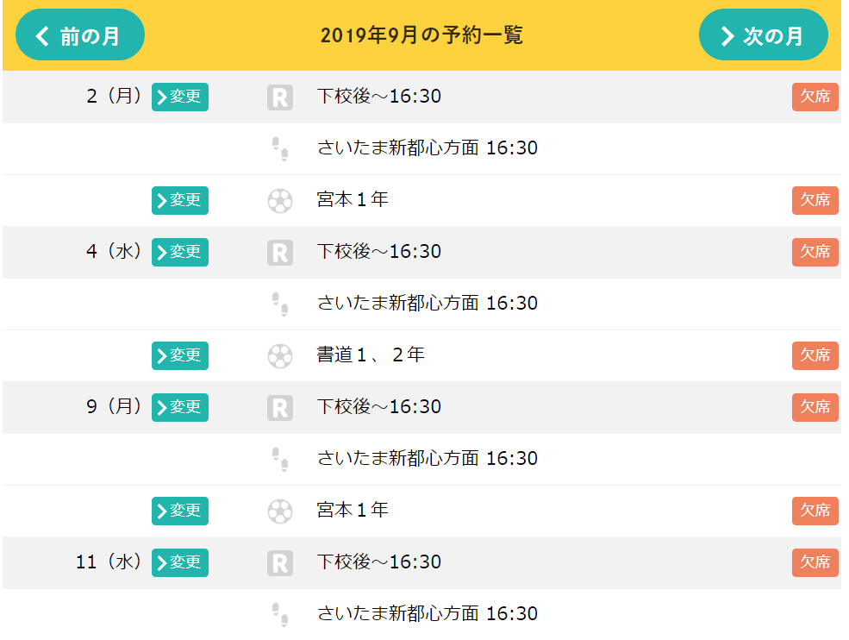
３．アフタースクールの利用予約
（３）日々の予約内容の確認・変更（欠席連絡・スポットキャンセル・お弁当の申込/変更）
日ごとの申込内容を確認・変更したい場合や欠席のご連絡は、ホーム画面の予約一覧から確認いただくことができます。
１． メニュー→ホームを選択するか、画面上部の 放課後Platのロゴをクリック
××
２．予約した月を選択すると、画面に予約一覧が
表示されます。
(PCの場合：画面右側に表示)
（スマートフォンの場合お知らせの下に表示）
下校後～17:30
〇△駅 17:30
サイエンス１、2年
下校後～17:30
〇△駅 17:30
変更
予約した日の登下校時間・登下校の方法、お弁当予約注文の変更を行いたい場合は、表示された日の変更ボタンを押して、変更内容を表示させます。
体操
下校後～17:30
〇△駅 17:30
サイエンス１、2年
欠席・キャンセル
特定の日のみ欠席する場合や、スポット利用をキャンセルする場合に「欠席」をクリックしてください。
下校後～17:30
〇△駅 17:30
※予約一覧に表示されているアイコンの凡例は以下の通りです。

Slide 20
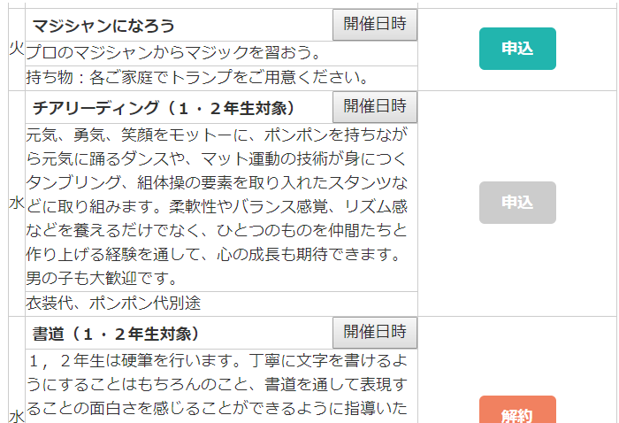
３．アフタースクールの利用予約
（４）定期プログラムの予約・解約
定期プログラムのご予約・解約は「定期プログラム予約」より行っていただくことができます。
１ ．メニューを開き、「定期プログラム予約」をクリック
２．予約した月を選択すると、画面に
プログラムの一覧が表示されます。
※一部、個人レッスン等実施していても
表示されていないプログラムがあります。
××
申込
色のついた「申込」ボタンを押すと定期プログラムが予約されます。
ボタンの色がグレーのものは申込期間外です。
解約
現在利用している定期プログラムを解約する場合は
解約する月を表示させてから「解約」ボタンを押してください。対象月で表示されている月以降の予約が解約されます。
！解約時の注意！
アフタースクールのレギュラー利用も併せて解約される場合は、別途「レギュラー利用予約」からレギュラー利用の解約手続きが必要です。
※上記プログラムはサンプルです。実際に実施するプログラムとは異なります。

Slide 21
３．アフタースクールの利用予約
（5）スペシャルプログラムの予約・解約
スペシャルプログラムのご予約・解約は「スペシャルプログラム予約」より行っていただくことができます。
１ ．メニューを開き、「スペシャルプログラム予約」をクリック
２．年月を選択すると、画面にその月に開催される
プログラムの一覧が表示されます。
××
申込
色のついた「申込」ボタンを押すと定期プログラムが予約されます。
ボタンの色がグレーのものは申込期間外です。
解約
一度申し込んだスペシャルプログラムを解約する場合は「解約」ボタンを押してください。
（ただし、解約可能期間を過ぎている場合は
「欠席」ボタンが表示され解約はできません）
※上記プログラムはサンプルです。実際に実施するプログラムとは異なります。
！解約時の注意！
アフタースクールの利用予約も併せて解約される場合は、ご利用形態に応じて、レギュラーの場合は「レギュラー利用予約」、スポットの場合は「予約内容確認・変更」から別途、ご利用予約の解約が必要です。

Slide 22
４．FAQ
Q1
画面が白紙になってすすめません。
画面を開いてもボタンが押せなかったり、表示されなかったりします。
A1
放課後PlatはSafari、Edge、google chrome、Firefoxの各最新版のブラウザでのご利用をお願いしております。 ご使用のブラウザが上記に該当しない場合は、該当するブラウザからアクセスしていただくか、ブラウザが最新版でない場合は、最新の状態にアップデートしてから再度ご登録手続きをしてください。
Q2
放課後Platが利用できるブラウザがどれかわかりません。
A2
以下のアイコンを押して放課後Platを開いていただくと ご利用いただけます。
safari
edge
Google chrome
firefox
Q3
パスワードを忘れてしまいましたがどうすればいいですか。
A3
ご自身でパスワードの再設定をしていただくことができます。
以下URLにアクセスいただき、ログイン画面の「パスワードをお忘れですか？」をクリックしてください。
https://afterschool.force.com/plat/s/login/
メールアドレス入力画面が表示されますので、最初に登録されたメールアドレスを入力してください。パスワード設定用のURLが記載されたメールが届きますので、リンクをクリックしてパスワードを設定し「放課後Plat」にログインしてください。
なお、パスワードの再設定メールが届かない場合はQ6をご確認ください。

Slide 23
４．FAQ
Q4
ごきょうだいがいる場合の口座振替依頼書の提出方法は？
A4
ごきょうだいでアフタースクールをご利用いただく場合、口座振替依頼書は1通のみのご提出で大丈夫です。
（複数ご提出いただいた場合でも、保護者お一人に対して１口座しか紐づけができない仕組みになっているため、請求が二重に登録されることはありませんのでご安心ください。）
口座振替依頼書とともにホチキス止めされている「放課後Plat口座振替登録申請書」に、アフタースクールを利用するお子さんのお名前を全てご記入ください。
なお、すでにごきょうだいが入会済みで放課後Platへご登録済みの場合は、口座振替依頼書のご提出は不要です。
メニュー＞お子さん登録 より新規でご登録されるお子さんの情報をご追加ください。
Q5
最初に登録したログインの時に使用するメールアドレスはどこから変更すればよいですか？
A5
ログインの際に使用しているメールアドレスは保護者の方ご自身でご変更いただくことができません。
大変恐れ入りますが、メニュー→「問合せ」より変更したいメールアドレスとその旨をアフタースクールにお知らせください。
追って設定を変更してご連絡差し上げます。
なお、緊急連絡先のメールアドレス（メール受信先）は「登録内容変更」から保護者ご自身でご変更いただくことができます。

Slide 24
４．FAQ
Q6
入会登録をしたが、メールが届かない
A6
以下の手順をお試しください。
１）迷惑メールボックスの確認
まれに、通常のメールボックスでなく迷惑メールに自動で分類されている場合がもありますので、念のため迷惑メールボックス等にメールが届いていないかご確認ください。
２）メール受信拒否等の設定をご確認ください
新システムから送信されるメールは、plat_support_noreply@npoafterschool.org名義で
以下のサーバを経由して送られます。 ドメイン指定受信設定が必要な方は、以下のメールを受信できるよう予め設定してください。
@chatter.salesforce.com
@salesforce.com
@npoafterschool.org
３）上記２）の設定でメールが受信できる状態であることをご確認の上で、
改めて以下URLにアクセスいただき、ログイン画面の「パスワードをお忘れですか？」をクリックしてください。
https://afterschool.force.com/plat/s/login/
メールアドレス入力画面が表示されますので、最初に登録されたメールアドレスを入力してください。パスワード設定用のURLが記載されたメールが届きますので、リンクをクリックしてパスワードを設定し「放課後Plat」にログインしてください。
！以下、ご注意ください！
・パスワード再設定のメールに記載のURLリンクは１度しかクリックできません。２度目以降にリンクをクリックしてもパスワード設定画面が表示されませんのでご注意ください。（最新のメールに記載のリンクを１度だけクリックして設定してください）
・スマートフォンからパスワード設定のリンクをクリックする際に、URLのリンクが最後まで認識されない場合があります。パスワード設定の画面が表示されない場合は、改めて３）を実施した上で、送られてきたリンクをすべてコピーし、ブラウザにURLを貼り付けて開いてみてください。
・スマートフォンでGoogle ChromeまたはSafari以外のブラウザをご利用の場合、まれに設定画面が開かない場合がございます。
上記3)までの対応を実施してもどうしても届かない場合は、以下までメールにてお問い合わせください。
plat.office@npoafterschool.org
件名：メール受信不可
ご所属のアフタースクール、お名前と受信できないメールアドレスを明記ください。

